Slide 1
Sistemas distribuídos (SDs)
Prof. Me. Manoel Campos
Instituto Federal de Educação do Tocantins (IFTO, Campus Palmas)

Slide 2
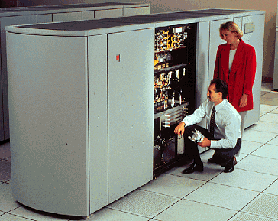
A era dos mainframes
Mainframes até os anos 80 eram grandes, caros e sem conexão de rede
Estes eram o que chamamos de servidores hoje
Mainframes funcionavam isolados
Sem acesso remoto de múltiplos usuários
Capacidade computacional não era compartilhada
Imagem: https://www.yourdictionary.com/ibm-compatible-mainframe

Slide 3
A era dos mainframes
Realizavam tarefas requerendo alto poder de processamento
Muitas dessas tarefas eram processadas em lote (batch):
Análise estatística de grandes volumes de dados (Censo)
Folhas de pagamento
Declarações de imposto de renda ...
Imagem: https://www.yourdictionary.com/ibm-compatible-mainframe

Slide 4
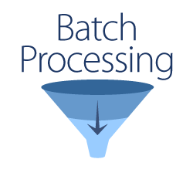
Processamento em lote (batch)
Tarefas (jobs) executadas sem interrupção até o fim
Sem intervenção humana
Execução centralizada e desconectada em um mainframe
Impossível usar vários mainframes para agilizar a execução das tarefas
Tarefas cada vez maiores e mais complexas
Imagem: http://ais.its.psu.edu/services/batch/

Slide 5
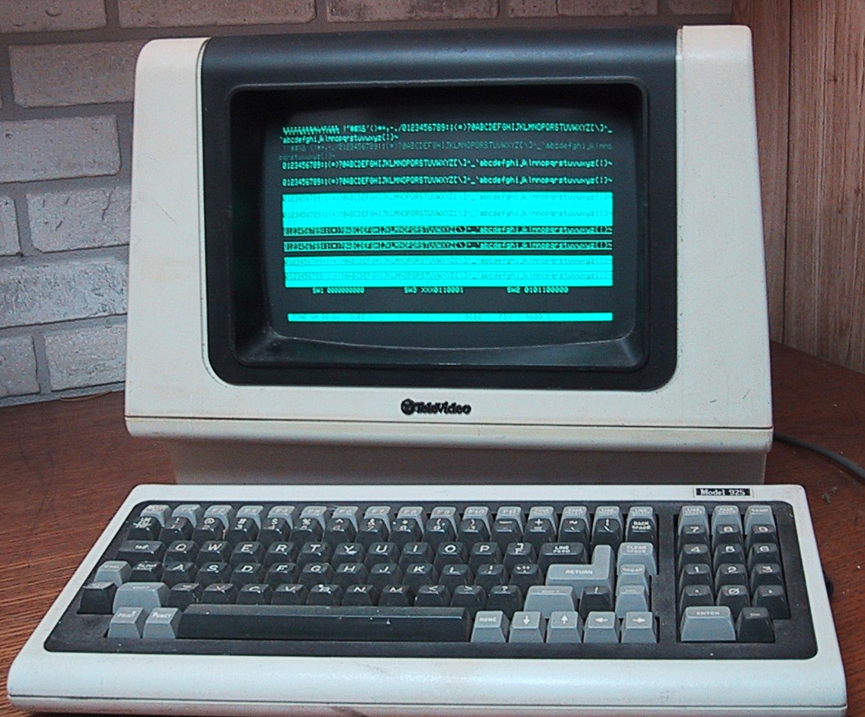
Surgimento dos sds
Terminais burros acessavam um mainframe pela rede
Mas não possuíam recursos computacionais para compor um sistema distribuído
Funcionavam apenas como monitor
Imagem: https://pt.wikipedia.org/wiki/Terminal_(informática)

Slide 6

Surgimento dos sds
Necessidade de divisão de tarefas para redução do tempo de execução
Obtenção de resultados mais rapidamente
Entrada
Saída
Processamento
Tempo

Slide 7
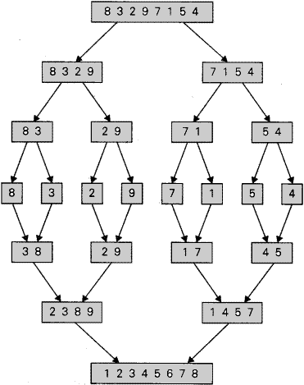
Surgimento dos sds
Aplicação do conceito “Divide and Conquer”
Divisão de um problema em sub-problemas
Imagem: https://freefeast.info/general-it-articles/merge-sort-pseudo-code-of-merge-sort-merge-sort-in-data-structure-divide-and-conquer-approach/

Slide 8
Surgimento dos sds
Evolução da computação em décadas
Popularização da informática: aumento da demanda por recursos computacionais
Popularização das redes e advento da Internet
Isto levou aos Sistemas Distribuídos

Slide 9
Surgimento dos sds
Computadores passaram a ser interligados em rede
Sistemas centralizados (monoprocessados) evoluíram para Sistemas Distribuídos:
Sistemas multiprocessados executando em diversos computadores

Slide 10
Definições de sds
“Um sistema ditribuído é um conjunto de computadores independentes que se apresenta a seus usuários como um sistema único e coerente.”
Tanenbaum e Steen 2008

Slide 11
Definições de sds
“Um sistema distribuído é aquele no qual os componentes localizados em computadores interligados em rede se comunicam e coordenam suas ações apenas passando mensagens.”
Coulouris et. al. 2008

Slide 12
Definições de sds
Não é especificado tipos de computadores...
nem como são interligados...
nem como é a cooperação/troca de mensagens.

Slide 13
Definições de sds
Computadores independentes são parte do SD
Podem estar temporariamente indisponíveis ou defeituosos
Podem ser reparados/substituídos sem que usuários ou programas percebam
Tudo isso é normalmente oculto dos usuários/programas

Slide 14
Definições de sds
Estas são questões essenciais no projeto de sistemas distribuídos
Tais características viabilizam a expansão da escala de um sistema distribuído
Aumentar a escala de um sistema significa aumentar sua capacidade para atender a uma maior demanda de usuários/acessos.
Este é um dos grandes desafios de SD, que depende do seu projeto

Slide 15
exemplos de sds
Redes TCP/IP
A web é de fato o maior sistema distribuído existente

Slide 16
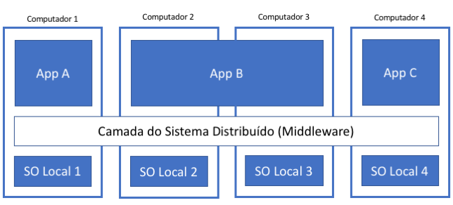
middleware
Interliga computadores e redes heterogêneas
Fornece uma visão única do sistema

Slide 17
middleware
Executa sobre o SO
Fornece APIs: Application Programming Interfaces

Slide 18
middleware
Tais APIs fornecem funcionalidades para o SD
Permitem a comunicação de componentes

Slide 19
Objetivos de um sistema distribuído

Slide 20
Compartilhar recursos
Um dos principais objetivos de SDs
Compartilhamento de recursos físicos e lógicos
Otimização no uso de recursos
Redução de despesas de capital:
despesas com aquisição de equipamentos (Capital Expenditure, CAPEX)

Slide 21
Compartilhar recursos
Compartilhamento de recursos como impressoras
Maximiza uso do equipamento
Melhora relação custo/benefício

Slide 22
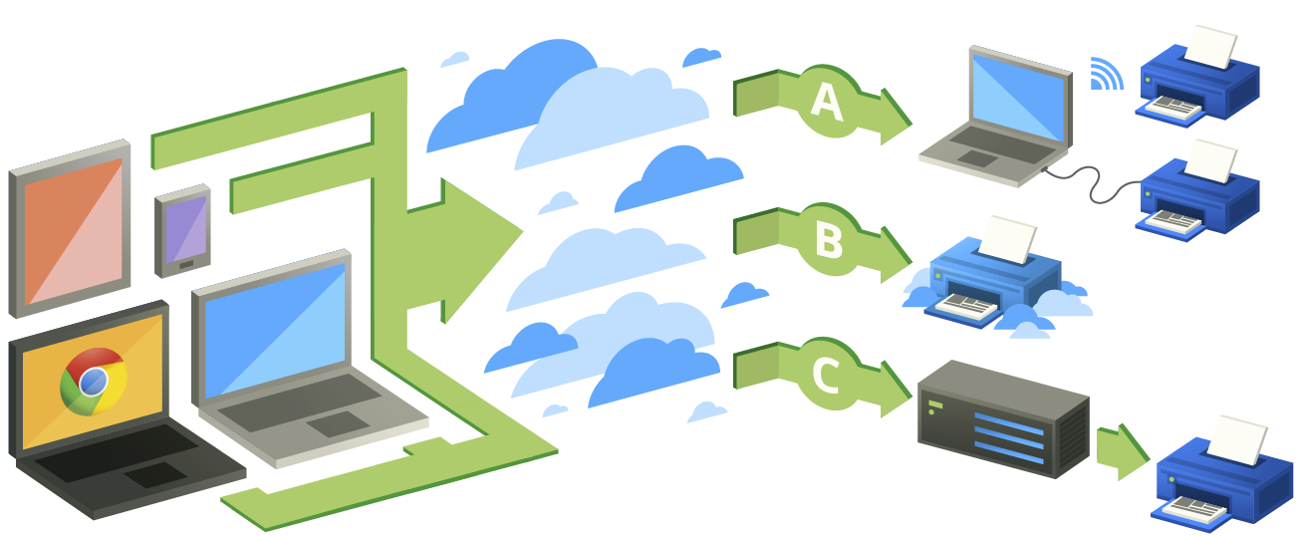
Compartilhar recursos
SOs fazem isso
Exemplos: Google Cloud Print, NFS e Samba
Compartilhamento de apps: serviços de busca e cotação de moedas na web

Slide 23
Compartilhar recursos
Servidores com alta capacidade podem ser compartilhados entre usuários
Otimiza o uso de recursos
Acesso à dados e apps a partir de diferentes locais
Reduz o tempo de execução de tarefas

Slide 24

Compartilhar recursos
Compartilhamento de servidores reduz consumo de energia
Pesquisas mostram que uma máquina ociosa consome cerca de 70% de energia.
Permite colaboração e trabalho remoto (GSuite)

Slide 25

Compartilhar recursos
Levantam questões de segurança e privacidade
Problemas comuns: rastreamento de navegação
Navegadores atuais permitem bloquear isso.
Em [SDPP] é comentado que os sistemas oferecem pouca proteção de privacidade, o que não é mais uma realidade
Imagem: https://www.the-artery.co.za/internet-thief-captured-in-cape-town/

Slide 26
Compartilhar recursos
HTTPS se tornou padrão na Web
O Chrome mudou a abordagem de mostrar se um site é seguro ou não (2018).
A Google prioriza sites HTTPS em resultados de busca (2014).
Imagem: https://www.the-artery.co.za/internet-thief-captured-in-cape-town/

Slide 27
referências
[SDPP] Tanenbaum, Andrew S. e Steen Maarten V. Sistemas Distribuídos: princípios e paradigmas. Pearson Education. 2ª edição. 2008.
[SDCP] Coulouris, G. et. al. Sistemas Distribuídos: conceitos e projeto. Bookman. 4ª edição. 2008.
[PA] Goodrich, Michael T. e Tamassia, Roberto. Projeto de Algoritmos: fundamentos, análise e exemplos da Internet. Bookman. 2008.

